Slide 1
영화의 흥행 요인 분석 및 개봉 예정 영화의 관객수 예측
○ 훈련 과정명 : 파이썬과 R을 활용한 빅데이터 분석(머신러닝,딥러닝)전문가 양성과정
○ 훈련 기간 : 2019-01-11 ~ 2019-07-12
○ 팀명 : NA
○ 팀장 : 정호진 | 팀원 : 김지수 박건우 이형욱

Slide 2
목차
1. 서론
1.1. 연구의 배경 및 필요성
1.2. 연구의 목적
1.3. 연구 문제 및 가설
2. 이론적 배경 및 선행 연구
3. 연구 방법
3.1 연구 절차
4. 자료 수집
4.1 출처 및 변수 종류
4.2 변수 정의
5. 연구 결과
5.1 분석 결과
5.2 회귀 결과
5.3 예측 결과
6. 결론 및 한계점
6.1 연구의 시사점과 제언
6.2 연구의 한계점
<참고문헌>

Slide 3
1. 서론

Slide 4
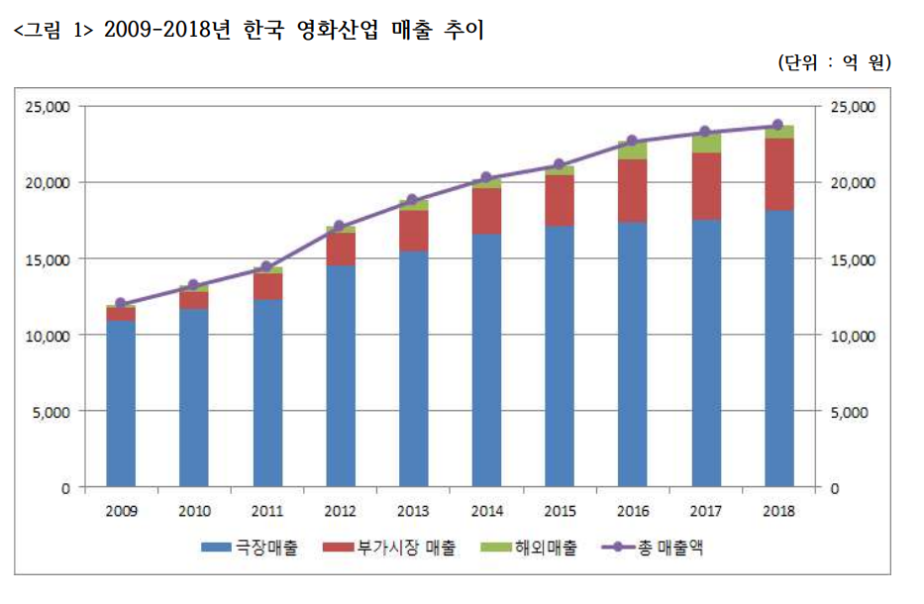
1.1. 연구의 배경 및 필요성
2018년 한국 영화산업 결산
영화진흥위원회 영화정책연구원

Slide 5
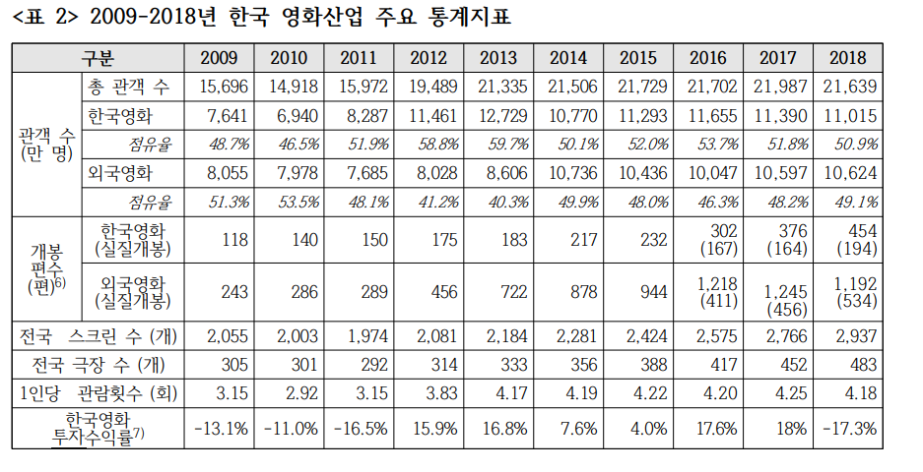
1.1. 연구의 배경 및 필요성
2018년 한국 영화산업 결산
영화진흥위원회 영화정책연구원

Slide 6

1.1. 연구의 배경 및 필요성
2018년 한국 영화산업 결산
영화진흥위원회 영화정책연구원

Slide 7
1.2. 연구의 목적
영화 특성
개봉 시기
예상 관객수
개봉 전 반응
Model

Slide 8
1.3. 연구 문제 및 가설
연구 문제
가설
영화의 특성은 관객수에 유의미하게 영향을 미칠 것인가?
개봉 시기는 관객수에 유의미하게 영향을 미칠 것인가?
개봉 전 반응은 관객수에 유의미하게 영향을 미칠 것인가?
영화의 특성은 관객수에 유의미하게 영향을 미칠 것인가?
개봉 시기는 관객수에 유의미하게 영향을 미칠 것인가?
개봉 전 반응은 관객수에 유의미하게 영향을 미칠 것인가?

Slide 9
2. 이론적 배경 및 선행 연구

Slide 10
2. 이론적 배경 및 선행 연구
영화의흥행성과와리뷰감정어휘와의관계분석
영화 흥행성과 예측을 위한 온라인 리뷰 마이닝 연구: 개봉 첫 주 온라인 리뷰를 활용하여

Slide 11
3. 연구 방법

Slide 12
4. 연구 결과

Slide 13
5. 결론 및 한계점

